Slide 1

BÁO CÁO
BÀI TẬP LỚN
MÔN
THIẾT KẾ VÀ LẬP TRÌNH WEB

Slide 2
HỆ THỐNG XEM TIN TỨC ONLINE

Slide 3
NỘI DUNG
GIỚI THIỆU
TỔNG QUAN
THIẾT KẾ HỆ THỐNG
GIẢI QUYẾT MỘT SỐ BÀI TOÁN

Slide 4
TỔNG QUAN
Ngày nay, mạng Internet là nền tảng chính cho sự truyền tải, trao đổi, tiếp cận thông tin trên toàn cầu. Bằng internet, chúng ta đã thực hiện được nhiều công việc với tốc độ nhanh hơn và chi phí thấp hơn nhiều so với cách thức truyền thống.
Với sự phát triển vượt bậc của Internet ngày nay thì các hình thức đọc báo giấy truyền thống đã dần được thay thế bởi báo mạng bởi tính ưu việt của nó. Người dùng có thể đọc tin tức mọi lúc mọi nơi chỉ với một thiết bị điện tử có kết nối mạng. Các hệ thống tin tức ra đời ngày càng nhiều để đáp ứng thị hiếu của bạn đọc. Hệ thống tin tức có thể trang web, báo online như Dân trí, VN Express,… Đó cũng là lý do mà nhóm em chọn đề tài thiết kế hệ thống Website tin tức mô hình client-server với ngôn ngữ lập trình sử dụng là nodejs và hệ quản trị cơ sở quan hệ PostgreSQL

Slide 5
Thiết kế giao diện
Giao diện thiết kế theo chuẩn Material Design

Slide 6


NodeJS
+

Slide 7

Postgre SQL

Slide 8

THIẾT KẾ HÊ THỐNG
Ngôn ngữ UML (Unified Modeling Language) là sự thống nhất hóa của các mô hình mô tả hướng đối tượng trước đây giúp (mô hình hóa trực quan (Visualizing) , đặc tả (Specifying) , xây dựng (Constructing) và tài liệu hóa (Documenting) các nhân tố của hệ thống phần mềm. UML là ngôn ngữ mô hình hóa hợp nhất dùng để biểu diễn hệ thống.

Slide 9
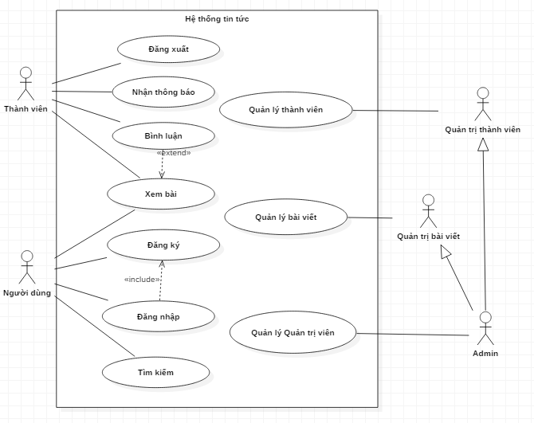
USECASE

Slide 10

GIẢI QUYẾT MỘT SỐ BÀI TOÁN
Đăng nhập
PassportJS là một thư viện trên Nodejs, giúp chúng ta có thể chứng thực người dùng với các dạng database phổ biến. Chúng ta có thể dùng Passport để làm các chức năng đăng nhập qua Facebook, Google, Twitter, Username/Email/Password của người dùng.

Slide 11
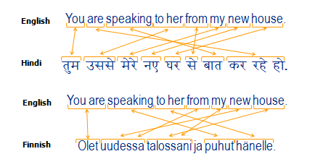
ĐA NGÔN NGỮ

Slide 12
1. Kết quả đạt được 2. Hạn chế của nhóm 3. Định hướng đề tài
TỔNG KẾT

Slide 13
CẢM ƠN THẦY CÔ VÀ CÁC BẠN ĐÃ LẮNG NGHE!!!

Slide 14
Demo

